Slide 1
Generování testů:
Minimalizace testu, slovníky poruch,
IDDQ testování, testování zpoždění
Ondřej Novák

Slide 2
Minimalizace testu
Přesná minimalizace není nutná, provádí se minimalizace přibližná
Minimalizují se převážně detekční testy
Tabulka poruch je tabulka, kde každá třída ekvivalentních poruch má svůj sloupec. Jestliže je porucha pokryta nějakým vektorem, zapíše se do příslušného řádku a sloupce hodnota 1.
Minimalizace tabulky (jako u Quine Mc Clusey metody minimalizace log. obvodů)

Slide 3
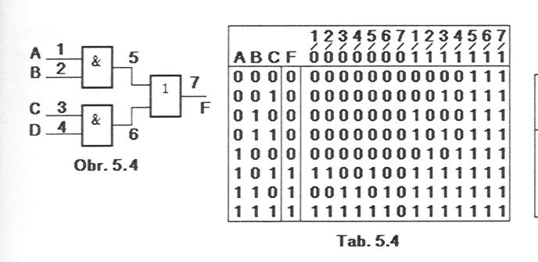
Příklad
Tabulka funkčních hodnot

Slide 4
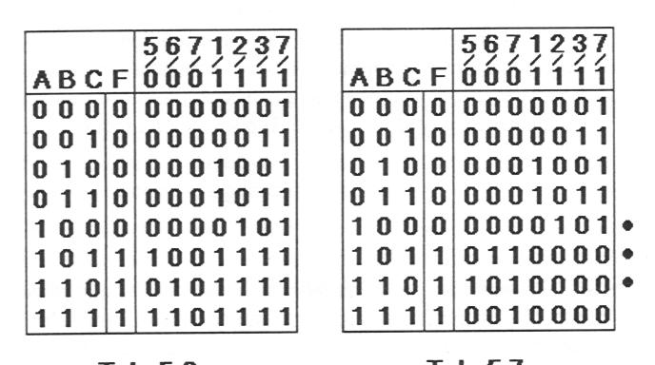
Zjednodušená tabulka funkčních hodnot (odstraněny ekvivalentní a obecně nerozlišitelné poruchy)
Tabulka poruch

Slide 5
Postup minimalizace
vyškrtnutí sloupce
vyškrtnutí řádku
zařazení řádku do minimální formy
Vybrat nezbytný řádek, vyškrtnout pokryté sloupce
Vyškrtnout pokrytý sloupec
Vyškrtnout řádek, pokrytý jedním nebo více řádky (možná ztráta minimálnosti řešení)

Slide 6
Lokalizace poruch
Informace pro technologii výroby pro zvýšení výtěžnosti
Určení místa poruchy s přesností na výměnný modul
Možnost využití statistického rozboru výskytu poruch v provozovaných zařízeních
Problém redukce nadbytečných dat

Slide 7
Slovníky poruch
skládá se z uspořádaných seznamů odezev a poruch, které mohly danou posloupnost odezev způsobit
Koincidenční slovník – obsahuje tolik řádků, kolik jednotlivých poruch jsme schopni a chceme rozlišit
Je možné jej sestavit při simulaci na základě injekce poruch
Veliké nároky na paměť – v praxi nepoužitelný
problém vyhodnocení nezařaditelných odezev

Slide 8
Slovníky s nižším rozlišením
Potřeba redukovat objem dat, rozlišení může být méně podrobné (ideálně by bylo ztotožnit všechny projevy poruch jednoho konstrukčního bloku do jedné třídy)
záznam odezvy v prvním chybném kroku
vícestupňový slovník

Slide 9
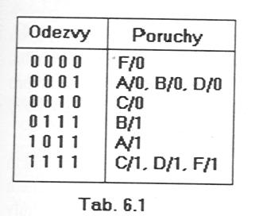
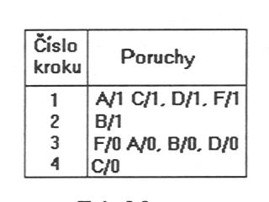
Příklad
Koincidenční slovník poruch
Redukovaný slovník poruch. Záznam první chybné odezvy

Slide 10
IDDQ testování
I_{DDQ} Testing = testování měřením odběrového proudu ze zdroje V_{DD}
  quiescent current (klidový proud)
  součet všech zbytkových proudů transistorů
Vhodné pouze pro CMOS obvody

Slide 11
Current Testing Basics
CMOS circuits operate with normally negligible static current (power)
But, a defect that causes an appreciable static current can be detected by measuring the supply current, I_{DDQ}
Technique used since inception of CMOS technology
Limitation due to shrinking technology

Slide 12
Vlastnosti IDDQ testování
IDDQ testing can detect various defects causing bridging faults, gate oxide shorts, transistors stuck-open, and transistors stuck-closed. Generally, this method has been proven to be the most efficient in detecting a short defect class due to an elevated value of IDDQ current caused by a short.
Since observing faulty behaviour of a circuit tested by IDDQ testing does not require fault propagation, the size of IDDQ test vector set is usually significantly smaller in comparison to a stuck-at fault test set
In production testing the current limit is commonly set in a range from 1 μA to 20 μA

Slide 13
Vliv zkratu na odběrovou charakteristiku
V_{DD}
V_{in}
defect
V_{out}
1
V_{in}
1
V_{out}
0
defective
I_{DDQ}
I_{DD}
defect-free
V_{SS}
t

Slide 14
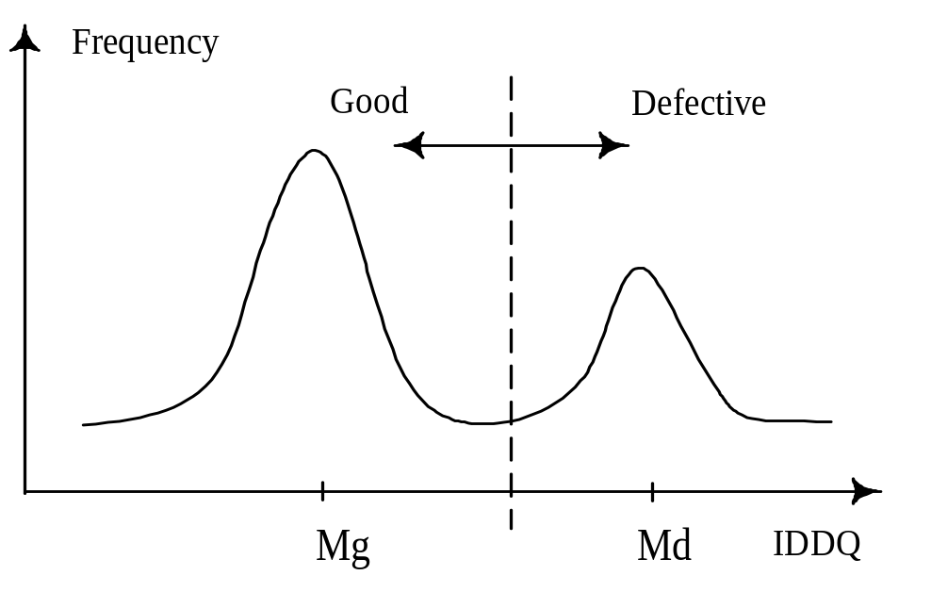
IDDQ Distribution
(Md - Mg) should be an easily measurable quantity
zdroj:Samiha Mourad
Santa Clara University

Slide 15
Crucial Issues
Pass/Fail limit setting
  Depends on technology, size of circuit, type of defects
  If too high – defective circuits pass
  If too low – yield decrease
Test vectors – no fault propagation
Measurement hardware

Slide 16
How Does it Work?
Apply a test pattern
Wait for the transient to settle down
Measure the current
Needed:
  How to generate the patterns
  How to measure the current
  But, first current characteristics

Slide 17
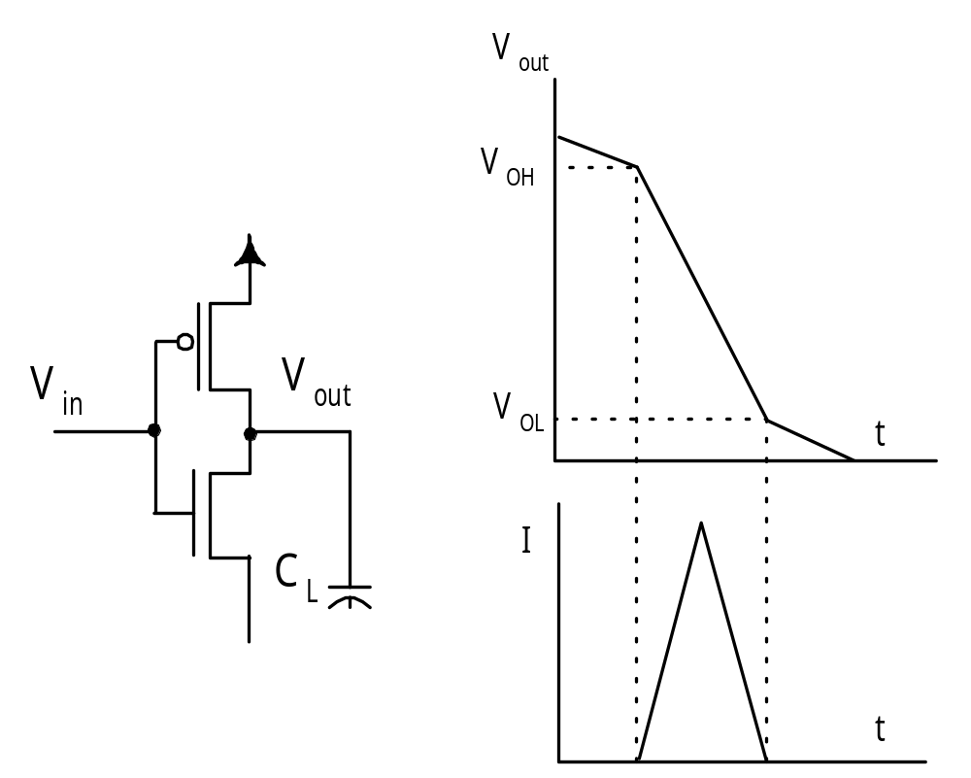
Dynamic Current
zdroj:Samiha Mourad
Santa Clara University

Slide 18
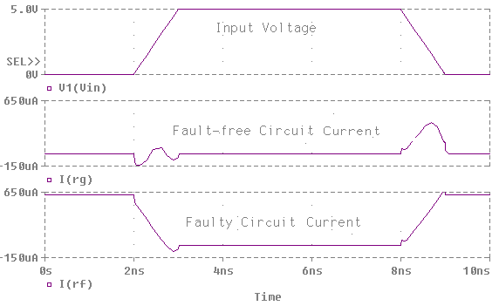
Inverter: Good and Faulty I_{DDQ}
zdroj:Samiha Mourad
Santa Clara University

Slide 19
IDDQ Measurement
Measurement may interfere with the measured current
A successful measurement should be:
  easily placed between the CUT and the bypass Capacitor of the power pin
  Capable of measuring small currents
  Non intrusive, no drop of VDD
  Fast measurement few ns per pattern
Two types: on- and off-chip

Slide 20
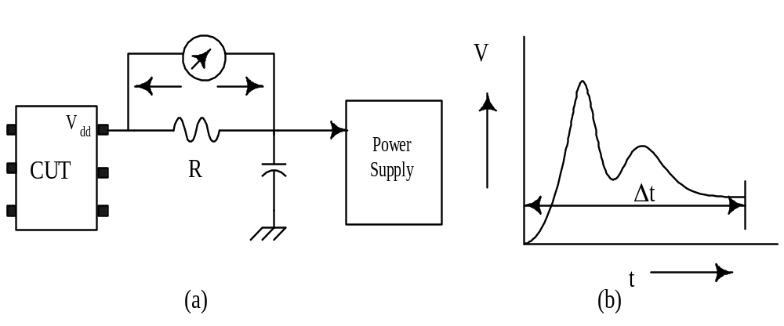
External Measurement
zdroj:Samiha Mourad
Santa Clara University

Slide 21
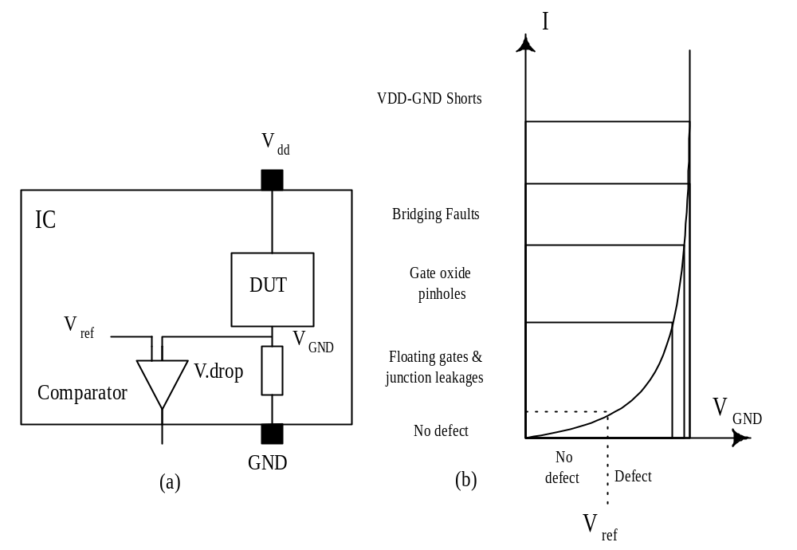
Internal Measurement
zdroj:Samiha Mourad
Santa Clara University

Slide 22
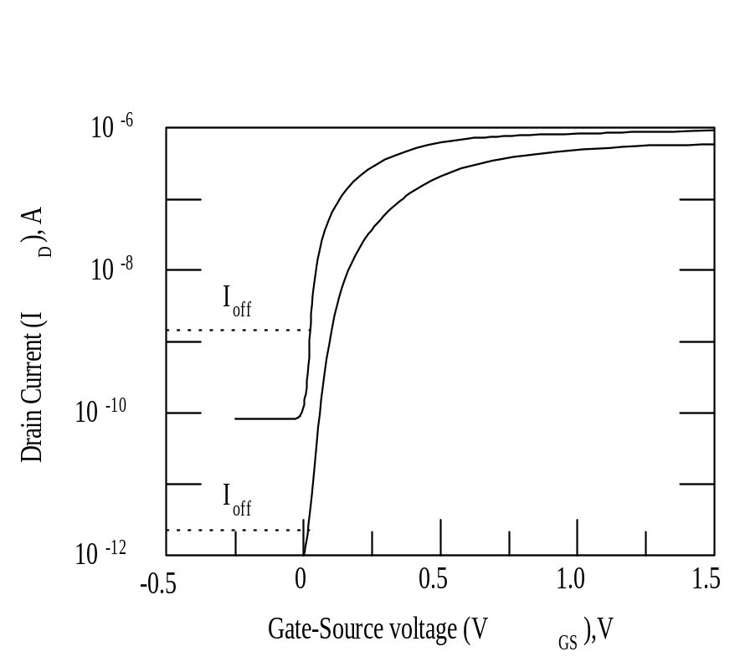
Impact of Deep Submicron
Deep submicron transistors work at lower Vt
The lower Vt the higher IDDQ
The discrepancy between the faulty and non-faulty IDDQ is narrowing
zdroj:Samiha Mourad
Santa Clara University

Slide 23
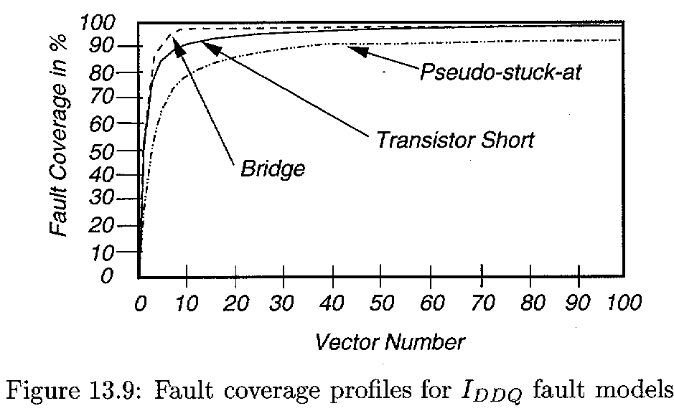
Pokrytí různých typů poruch

Slide 24
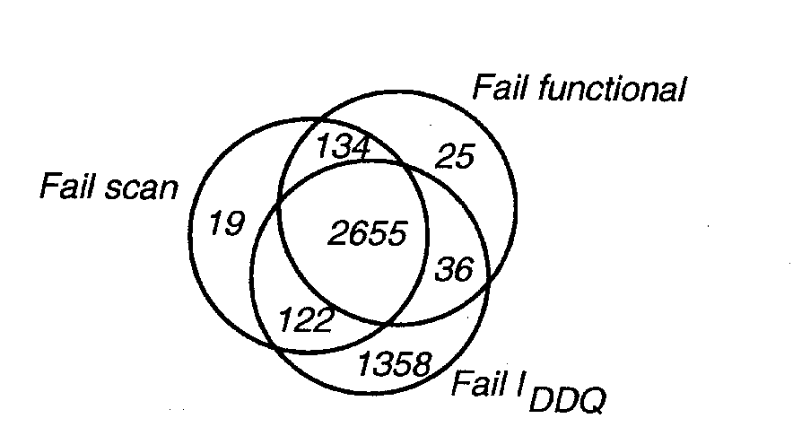
Porovnání efektivnosti testů

Slide 25
Poruchy zpoždění
• Path Delay Fault
(Path delay of a faulty path exceeds clock period)
• Gate Delay Fault
(Path delay of at least one path through the faulty gate exceeds clock period)
• Transition Fault
♦ Path delay of all paths through the faulty gate exceeds clock period
• Relationship
♦ Path delay fault ⊇ Gate delay fault ⊇ Transition Fault

Slide 26
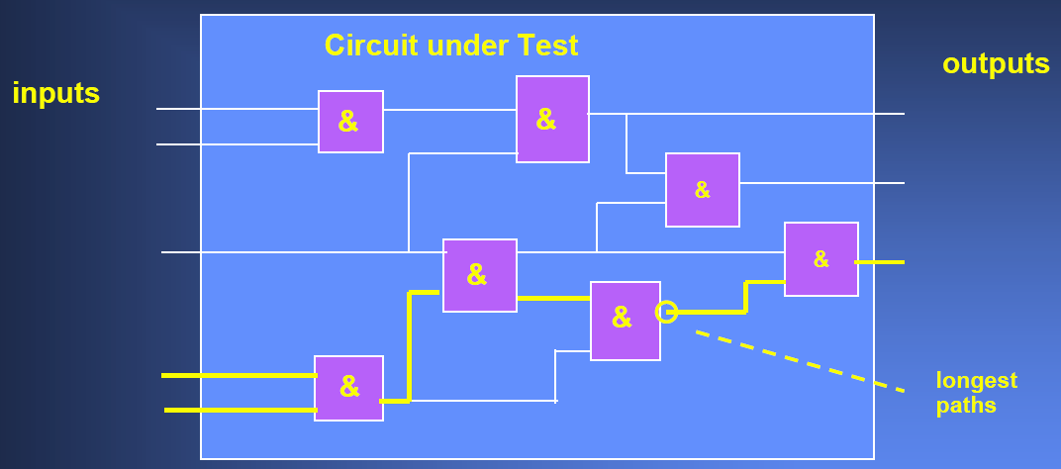
Due to parameter variations during production of ICs groups of gates may be fully functional but slower that expected. Then the IC may be not fully functional only on dedicated logic paths that are most time-critical due to the accumulation of circuit delays.
Solution: Path-delay fault test on the longest functional paths is necessary !

Slide 27
Test poruch zpoždění
Delay tests detect delay faults
A delay test consists of vector pairs
- V1: initialization pattern
- V2: launch transition and sample (strobe) outputs
• Input transitions are assumed to occur at the same time
• Occurrences of output transitions depend on gate delays

Slide 28
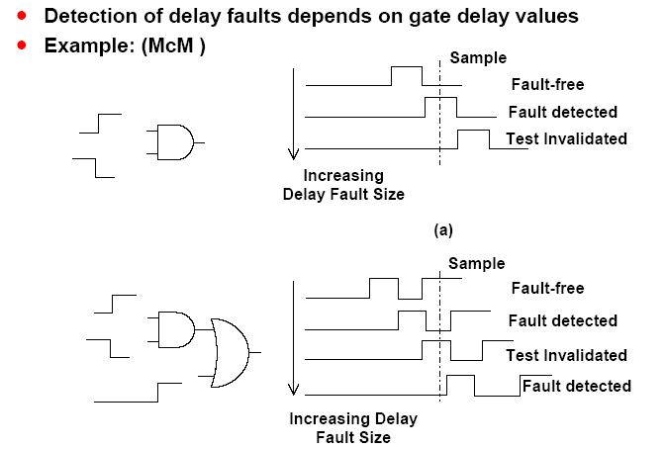
Detekce poruch zpoždění
zdroj:Professor Chien-Mo
James Li 李建模
Graduate Institute of Electronics Engineering
National Taiwan Unive

Slide 29
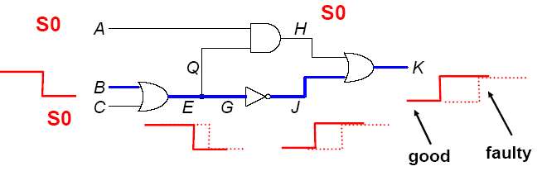
Hazard-free TPG Example
Target path delay fault: ↓B-E-G-J-K
♦ B = F0
♦ C = S0 → E = F0, G = F0,
♦ Q = U0 (because Q is off-path signal)
♦ J = R1
♦ H = S0, K = R1
♦ Justify H = S0 → A = S0
♦ Test is: (A,B,C) = (S0, F0, S0) → V1 = 010, V2 = 000
SO ..stable 0
F0 ... fall to 0
R1 ... rise to 1
zdroj:Professor Chien-Mo
James Li 李建模
Graduate Institute of Electronics Engineering
National Taiwan Unive

